Slide 1
第五章: 基于特征的系统发生分析
生命科学与技术学院
阎 爱 侠

Slide 2
分子系统发生分析主要分成三个步骤：
（1）分子序列或特征数据的分析；
（2）系统发生树的构造；
（3）结果的检验。
其中，第一步的作用是通过分析，产生距离或特征数据，为建立系统发生树提供依据。

Slide 3
构成系统发生树的分子数据：
特征数据 基于特征的系统发生分析
距离数据 基于距离的系统发生分析
关于进化关系的结论的一致性可以看作是对一棵系统发生树的正确性的积极认可。

Slide 4
5.1 简约法
在生物学中，描述按照进化途径中突变事件最少的标准来优先选择一个进化途径的过程。
两个简单假设：
（1）突变是罕见事件；
（2）一个模型引发了越不合理的事件，这个模型就越不可能是正确的。
因此，突变最少的进化关系就越有可能是物种之间真实的进化关系。

Slide 5
4个物种三种可能的无根树
1
3
1
2
2
4
3
4
1
2
4
3

Slide 6
5.1.1 信息位点和非信息位点
根据信息内容可以分为：
信息位点 (informative): 含有信息的位点
信息位点就是指能由位点产生的突变数目把一棵树与其 它树区分开来的位点;
非信息位点 (uninformative): 不含有信息的位点
不变位点 (invariant): 属于非信息位点，比较的所有序列都有同样的核苷酸。即每一棵描述所有序列间进化关系的树都有相同的突变数目(0)。

Slide 7
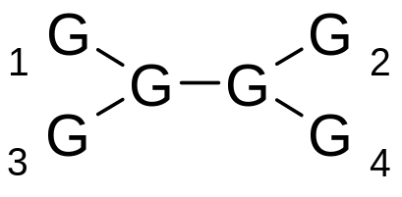
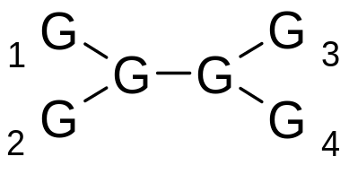
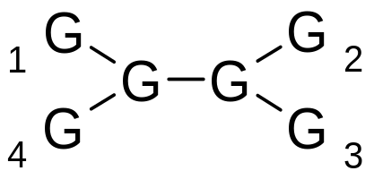
图5.1 4条同源序列的比对（每条序列有6个核苷酸）
序列 | 位点1 | 位点2 | 位点3 | 位点4 | 位点5 | 位点6
1 | G | G | G | G | G | G
2 | G | G | G | A | G | T
3 | G | G | A | T | A | G
4 | G | A | T | C | A | T
不变位点
((1,3)(2,4))
((1,2)(3,4))
((1,4)(2,3))
6个位点构造4个物种之间进化关系的可能无根树

Slide 8
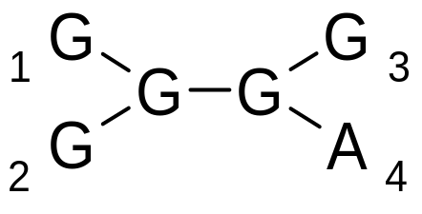
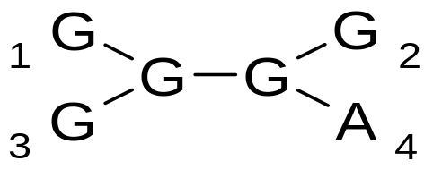
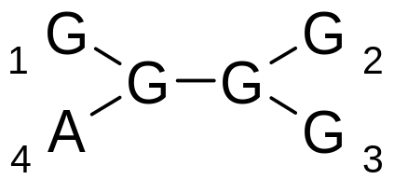
序列 | 位点1 | 位点2 | 位点3 | 位点4 | 位点5 | 位点6
1 | G | G | G | G | G | G
2 | G | G | G | A | G | T
3 | G | G | A | T | A | G
4 | G | A | T | C | A | T
不变位点
非信息位点
((1,2)(3,4))
((1,3)(2,4))
((1,4)(2,3))

Slide 9
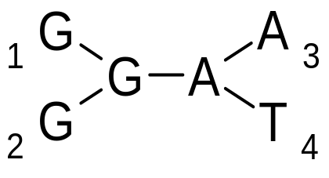
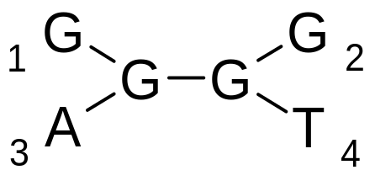
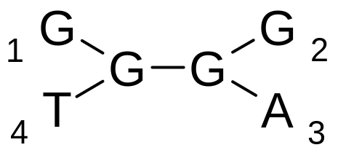
序列 | 位点1 | 位点2 | 位点3 | 位点4 | 位点5 | 位点6
1 | G | G | G | G | G | G
2 | G | G | G | A | G | T
3 | G | G | A | T | A | G
4 | G | A | T | C | A | T
不变位点
非信息位点
非信息位点
((1,2)(3,4))
((1,3)(2,4))
((1,4)(2,3))

Slide 10
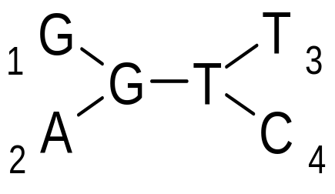
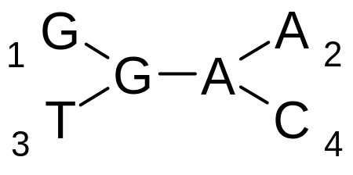
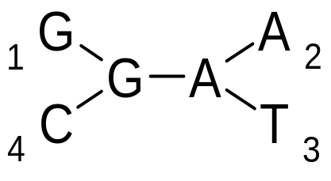
序列 | 位点1 | 位点2 | 位点3 | 位点4 | 位点5 | 位点6
1 | G | G | G | G | G | G
2 | G | G | G | A | G | T
3 | G | G | A | T | A | G
4 | G | A | T | C | A | T
不变位点
非信息位点
非信息位点
非信息位点
((1,2)(3,4))
((1,3)(2,4))
((1,4)(2,3))

Slide 11
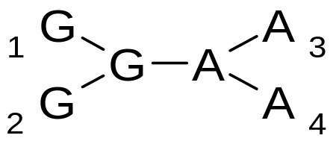
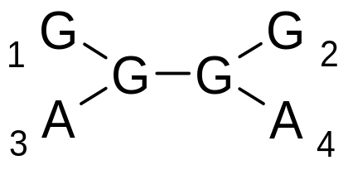
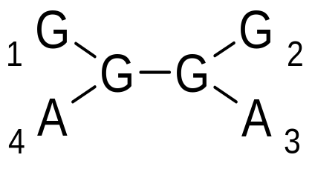
序列 | 位点1 | 位点2 | 位点3 | 位点4 | 位点5 | 位点6
1 | G | G | G | G | G | G
2 | G | G | G | A | G | T
3 | G | G | A | T | A | G
4 | G | A | T | C | A | T
不变位点
非信息位点
非信息位点
非信息位点
信息位点
((1,2)(3,4))
((1,3)(2,4))
((1,4)(2,3))

Slide 12
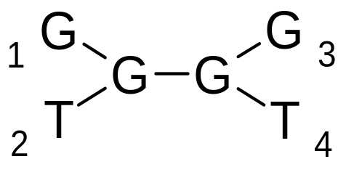
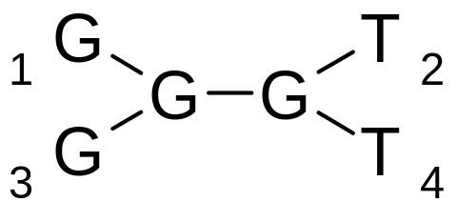
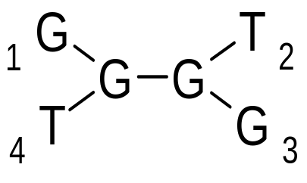
序列 | 位点1 | 位点2 | 位点3 | 位点4 | 位点5 | 位点6
1 | G | G | G | G | G | G
2 | G | G | G | A | G | T
3 | G | G | A | T | A | G
4 | G | A | T | C | A | T
不变位点
非信息位点
非信息位点
非信息位点
信息位点
信息位点
T
((1,2)(3,4))
((1,3)(2,4))
((1,4)(2,3))

Slide 13
信息位点的共同特征：
如果一个位点是信息位点，那么它(1)至少有两种不同的核苷酸，并且(2)这些核苷酸至少出现两次。

Slide 14
5.1.2 无权简约法
最简约树：考虑每个信息位点所有可能的树，分别给每棵树进行打分，统计每个位点的核苷酸最小替换数目。所有简约信息位点最小核苷酸替换数的总和最小的树记为最简约树。
4条序列比对的例子可能是最简单的例子：
在只包含4条序列的分析中，每个信息位点只能支持 3 棵可能的树中的1棵，含有最多信息位点的树就是最简约树。

Slide 15
5条或更多序列数据集的计算复杂得多。原因在于：
⑴ 随序列数增加，无根树数目也增加；
⑵ 每个信息位点可能有多棵树，整个数据集的最大简约树不一定是含最多信息位点的树；
⑶ 每棵树的核苷酸替换数目的计算更加困难。
n个物种可能得到无根系统发生树 (Nu) 数目：
Nu=(2n-5)!/2^{n-3}(n-3)!

Slide 16
下图是描述5条不同序列之间关系的15棵可能无根树中的3棵。这3棵无根树有相同的简约度，它们的最小替换数都是2。由简约规则，推断出的祖先的候选核苷酸分别列在每个内部节点的旁边。
(GAT)
(GTA)
(GA)
9
9
(GT)
8
G
A
G
8
A
6
7
6
7
1
2
3
4
5
1
2
3
4
5
G
G
A
A
T
G
G
T
A
A
(a)
(b)
(GA)
计算祖先核苷酸位置的算法：
如果一个内部节点的两个直接后代节点上的核苷酸的交集非空，那么这个节点的最可能的候选核苷酸集就是这个交集； 否则为它的两个后代节点上的核苷酸集的并集。
9
G
A
G
8
6
7
1
2
3
4
5
G
T
G
A
A
( c )

Slide 17
上述方法只适用于信息位点，不适用于非信息位点。
非信息位点的最小替换数：外部节点上不同核苷酸数目减去1 (与树的拓扑结构无关)
例如：
5条序列的比对中，有一个位置上的核苷酸是 G、G、A、G和T，则最小替换数就是 3-1=2 。
非信息位点对所有可能的树的贡献都是等价的，在简约分析中往往被完全排除。
树的长度（length）：当一棵树在信息位点和非信息位点的替换数的总和是一个确定的数值时，这个数值就是指树的长度。

Slide 18
5.1.3 加权简约法
赋值的必要性：
“突变是罕见事件” 将所有突变看成是等价的，但之前的学习已经告诉我们插入和删除比替换可能性小；长插入和长删除比短插入和短删除少见；转换概率大于颠换；功能相关的突变比无关的突变发生的概率小……
因此，我们给各种突变赋予相对概率值，在简约算法中可将这些值转化为权值。

Slide 19
我们无法得到一组适用于所有数据集的权值，原因有三：
（1）一些序列比其他序列更容易插入和删除；
（2）即使是同源基因，对功能的重要性也因不同的基因、
不同的物种而有所差别；
（3）不同的基因和物种有不同的替换偏好。
因此，最佳的权值通常来自对实验数据集的分析，可获得的最佳实验数据集是实际分析过的数据集。
例如：假如转换出现频率为颠换的3倍，那么对同一序列集的简约分析就可以给所有的转换替换赋权值 1，给所有的颠换替换赋权值 0.33。

Slide 20
5.2 推断出的祖先序列
简约法最值得注意的副产品是分析过程中产生的推断出的祖先序列，即使这些祖先可能在数亿年前就已经灭绝。
推断出的树中的内部分支的信息位点称作共源性状 （synapomorphies,几个物种共有的遗传状态）。
其他信息位点称作同形性状（homoplasies,），它是通过趋同进化、平行进化和逆转进化，由物种独立发展出来的特征，而不是从共同祖先遗传得到的。

Slide 21
例如
同形性状
啮齿动物
哺乳动物
共源性状
应用
进化论对创世论的反驳
利用简约分析推断出祖先，不仅填补了分子进化研究中空白，还能从现存后代序列中推断出中间状态；

Slide 22
5.3 快速搜索策略
即使信息位点的数目较少，用未改进的简约法对较多序列的比对进行手工计算也是不现实。分析10条序列需要考虑200万棵树。
由于数据集十分庞大，计算困难，因此研究出一些改进的算法，不用考虑所有可能的树就能够方便可靠地确定最简约树。
分支约束法
启发式搜索

Slide 23
5.3.1 分支约束法
分支约束法（Branch and Bound Method）
是在一个复杂的空间中进行搜索的通用技术，搜索空间以从一个分层树的根节点至叶节点的一系列路径表示。
步骤：
⑴ 为最简约树的长度确定一个上限 L。
L的值可以是随机选择的任何一棵描述被研究物种之间关系的树的长度。但是如果用近似最简约的树（例如UPGMA产生的树）来建立上限更有效。
⑵ 树的生长过程，即在描述部分序列之间关系的树中每次增加一个分支。

Slide 24
这个方法的原理是：
由数据子集得到的任何一棵树，如果它的替换数大于L，那么当剩下的序列加入后，总的分支长度必定变得更大，那么原先的长度为L的树为最简约树。
如果在分析过程中，如果发现比初始建立的上限为L的树替换数更少的树，那么L的值将随之修正，这样余下的数据集的分析将更为有效。

Slide 25
分支约束法搜索最简约树的过程
表示 3个物种 (A, B, C) 之间关系的无根树只有1棵 (A1);
用这棵树作为起始点，将第4个物种 (D) 插入到树A1中，得到四个物种的 3 种无根树 (B1, B2,B3);
如果插入后得到的树的长度大于原来的树，例如 B3，舍弃该树。
继续插入第5个物种，重复上述步骤，直到所有待分析物种都被插入到树中。
下图是用分支约束法搜索简约树的过程

Slide 26
B
C
B
E
D
A1
A
C1.1
C
A
STOP
B
E
D
C
C1.2
A
B1
B3
D
C
STOP
B
E
D
B
C
B
D
C
B2
C1.3
A
D
A
A
B
C
STOP
B
D
E
C
A
C1.4
A
B
D
D
E
D
C
D
C
C
B
E
D
C
B
E
D
C
B
E
E
B
E
B
C1.5
C
A
A
A
A
A
A
C2.1
C2.2
C2.3
C2.4
C2.5
STOP
STOP
STOP
图5.4 用分支约束法搜索最简约树的过程

Slide 27
分支约束法快速搜索策略的优缺点
优点：
分支约束法保证在分析完成时没有遗漏更简约的树，具有比穷举法搜索快几个数量级的优点；能分析多达20条序列。
缺点：
对于多于1×10²¹可能的无根树的分析，计算量还是太大。

Slide 28
5.3.2 启发式搜索
对大于20条序列的多序列进行比对必须采用近似的更为有效的算法。
启发式方法的假设：各个可能的树并不总是相互独立的。
最简约数和次简约数拓扑结构相似，因此首先构建一棵初始树，从它开始寻找更短的树。
因此启发式搜索通过子树分支交换，把它们嫁接到该步分析中找到的最好的那棵树的其他位置上，从而产生一棵拓扑结构和初始树相似的树。
同分支约束法一样，如果初始树很接近于最简约树（例如UPGMA产生的树），启发式搜索会更有效。

Slide 29
3
4
5
6
1
5
7
3
6
2
剪除
4
再接
2
7
图5.5 分支交换
1
第一轮分析中，由初始树产生出上百棵新树，其中所有比初始树短的新树都在第二轮分析中被剪枝和嫁接。不断重复这个过程，直到某一轮通过剪枝和嫁接无法产生与前一轮等长或更短的树。

Slide 30
大量序列比对的可能的无根树的数目是一个天文数字，这种比对深度对计算造成了很大困难，把多个序列比对分成几个较少序列的比对可以较好的解决这一问题。
例如：
探知树中灵长类
所在树干的末段
之间的关系
灵长类序列
同源哺乳
动物序列
确定树中啮齿类
所在树干的末段
之间的关系
啮齿类序列
检验更早的分支、
更具体的灵长类
树干和啮齿类树干的
最后位置
部分偶蹄、兔类、
灵长、啮齿

Slide 31
5.4 一致树
简约法产生多棵等价的简约数是很常见的。
此时最简单的方法是用一个一致树 (consensus tree)作为代表来概括所有等价的简约树。方法如下：
（1）在所有树中都一致的分支点在一致树中表示成二叉分支点。
（2）不一致的分支点蜕变成连接三个或更多后代分支的内部节点。

Slide 32
严格一致树 (strict consensus tree)：只要有一棵简约树与其他不同，对所有不一致的分支点都进行相同的处理。
过半截定一致 (50% majority-rule consensus) ：只要有至少一半的树符合条件，这个内部节点在一致树中就可以表示成二叉节点，而少于一半的树符合条件的内部节点表示为多叉节点。
不一致性阈值是一个参数，可以取0 ～100%的任意值。

Slide 33
由一个数据集推断出的3棵树
1
1
1
2
3
4
3
2
3
4
4
2
5
5
5
6
6
6
7
7
7
1
1
2
2
3
3
4
4
5
5
6
6
7
7
严格一致原则
过半截定一致原则

Slide 34
5.5 树的置信度
所有的系统发生树都是关于组成数据集的序列的进化历史的假设。 系统发生树的可靠性?
问题：
（1）整棵树和它的组成部分（分支）的置信度是多少？
（2）这样得到正确的树的可能性比随机选出一棵是正确的树的可能性大多少？
解决方法：
  自举检验——解决问题（1）
  参数检验——解决问题（2）

Slide 35
5.5.1 自举检验 (bootstrap test)
自举检验是一种重采样技术，能粗略地量化这些置信度水平。
自举检验的基本方法是：
（1）从原数据集中抽取（同时替换）部分数据组成新的数据集。
（2）用这个新的数据集 推断 系统发生树。
重复上述过程，产生成百上千的重采样数据集，并同时生成对应的自举树，进而检验自举树对最终系统发生树各个分支的支持率。
在各个自举树中都有出现或大量出现的那些部分将具有较高的置信度。产生相同分组的自举树的数目常常标注在系统发生树相应节点的旁边，表示树中每个部分的相对置信度。

Slide 36
系统发生树的自举检验
1 | 1 | 3 | 5 | 5 | 5 | 6 | 9 | 9 | 9
G | G | G | G | G | G | G | C | C | C
G | G | G | G | G | G | T | C | C | C
G | G | A | A | A | A | G | A | A | A
G | G | T | A | A | A | T | A | A | A
G | G | T | A | A | A | T | C | C | C
Ⅰ
Ⅴ
位置
Ⅱ
Ⅲ
序列
1 | 2 | 3 | 4 | 5 | 6 | 7 | 8 | 9 | 10
自举树1
Ⅳ
Ⅰ
G | G | G | G | G | G | A | T | C | A
G | G | G | A | G | T | A | T | C | A
G | G | A | T | A | G | A | C | A | T
G | A | T | C | A | T | G | T | A | T
G | T | T | C | A | T | A | T | C | T
Ⅱ
Ⅲ
1 | 2 | 2 | 4 | 5 | 5 | 5 | 7 | 7 | 10
Ⅳ
G | G | G | G | G | G | G | A | A | A
G | G | G | A | G | G | G | A | A | A
G | G | G | T | A | A | A | A | A | T
G | A | A | C | A | A | A | G | G | T
G | T | T | C | A | A | A | A | A | T
Ⅴ
Ⅰ
Ⅲ
自举树2
Ⅰ
Ⅲ
Ⅱ
Ⅳ
推断树
Ⅱ
Ⅳ
Ⅴ
(a)
Ⅴ
3 | 3 | 3 | 4 | 6 | 6 | 7 | 8 | 8 | 8
G | G | G | G | G | G | A | T | T | T
G | G | G | A | T | T | A | T | T | T
A | A | A | T | G | G | A | C | C | C
T | T | T | C | T | T | G | T | T | T
T | T | T | C | T | T | A | T | T | T
Ⅲ
Ⅰ
Ⅲ
Ⅰ
自举树
75
67
自举树3
Ⅱ
Ⅳ
Ⅱ
Ⅳ
Ⅴ
Ⅴ
(c) 为3个重采样数据集的一致树
(b)

Slide 37
5.5.2 参数检验
是否一棵有 10,000 个替换的树比另一棵有10,001个替换的树更有可能描述序列间真实进化关系？
比起先前提出的另一棵描述物种间进化关系的树，最简约树是真实树的概率会大多少?

Slide 38

H. Kishino 和 M. Hasegawa 假设比对中的各个信息位点彼此独立而且等价，并用两棵树的最小替换数之差 D作为检验统计量。分别考虑每一个信息位点，按下式计算反映 D 变化程度的 V 值：
其中 n 是信息位点的数目，D_{i} 为两棵树中各个信息位点替换数的差值。n–1个自由度的 t 检验可以用来检验空假设，即两棵树的替换数相等的情况：

Slide 39
5.6 各种系统发生分析方法的比较
无论是基于距离的系统发生树重建方法，还是基于特征的系统发生树重建方法，都不能保证一定能够得到一棵描述比对序列进化历史的真实的树。
一般的，对于某个数据集，如果用一种方法能推断出正确的系统发生关系，那么用其他流行的方法也能得到好的结果。但是，如果模拟数据集中序列变化很大，或不同的分支变化速率不同，则没有一种方法十分可靠。
总规则：如果用截然不同的距离矩阵法和简约法分析一个数据集能够产生相似的系统发生树，则这棵树相当可靠。

Slide 40
5.7 分子系统发生分析
5.7.1 生命之树
序列分析提供了关于进化关系的新信息，其中最具影响力的是我们对于生命分化本质的理解。
过去30年中涌现了无数用序列分析解开进化关系之谜的有趣而重要的例子。这样的研究往往对医学、农业和自然保护有重要的意义。
例如：对一种传染病治疗有效的药物可能对其他相关生物体引起的传染病也有效；抗病因子通常容易在近缘关系的物种之间进行传递；一个生物体种群是否足以成为一个独立的物种而值得特别保护。

Slide 41
5.7.1 生命之树
很多年前，生物学家将所有生命分成植物和动物这两个主要的类。
随着越来越多生物体的发现，后来在细胞结构的基础上，人们把生物体分成了原核生物和真核生物。
再后来，人们又提出了一些生命的基本分类，例如Whittaker的五界学说（原核生物、原生生物、植物、真菌和动物）。
20世纪70年代后期开始，DNA和RNA序列被用来解开物种之间进化历史的主线。

Slide 42
5.7.1 生命之树
用简约法和距离矩阵法处理 16SrRNA 基因序列数据，得到了无根“生命之树”。3个主要分支分别是：真核生物、真细菌和古细菌。
真核生物
鞭毛虫
双滴虫
植物
纤毛虫
毛滴虫
小孢子虫
真细菌
真菌
嗜热菌
黄质菌
动物
蓝细菌
粘液菌
紫色细菌
内阿米巴虫
革兰氏阳性细菌
绿色无硫细菌
古细菌
广域古生界
嗜泉古生界
图5.8 无根“生命之树”

Slide 43
5.7.1 生命之树
古细菌和细菌，虽然由于它们都没有内膜而都被认为是原核生物，但是它们在遗传上的差异程度就像细菌和真核一样。
它们在表型方面的进化并不明显，化石记录也毫无帮助。只有把它们的核苷酸序列进行比较，才可以看出明显差别。
其他基因的序列，包括5S核糖体RNA、大核糖体RNA和编码一些很重要的蛋白质的基因，都强烈支持该观点——这三个主要的进化类的划分法是最好的。

Slide 44
5.7 分子系统发生分析
5.6.2 人类起源
用DNA序列来研究进化关系的另一个领域是人类进化。
与人类在大小、身体形状、面部特征、皮肤颜色等方面的的显著差异性相比，基因上的差异相对较小。线粒体DNA序列的分析表明两种人群之间序列的平均差异约为0.33%，而其他的灵长类动物则表现出更大的差异性。例如，猩猩的两个亚种之间的差异为5%。这表明所有的人种之间的亲缘关系很近。尽管如此，不同的人群之间确实存在一些基因上的差异。

Slide 45
5.7 分子系统发生分析
“现代人走出非洲理论”
在非洲的人群之间的差异比居住在不同大陆的人群之间的差异还要大，因此很多专家认为人类起源于非洲，并在非洲进行了早期的进化分歧。当不同基因的人群在非洲进化后，一小部分人可能迁移出非洲并且发展成为其他的人群。
来自线粒体DNA 和 Y染色体 (雄性染色体) 的序列数据和这个猜想是一致的。

Slide 46
5.7 分子系统发生分析
线粒体夏娃 通过追踪线粒体基因的谱系，发现在大约20万年前出现了交叉点，表明现存所有人的线粒体基因都传自20万年前的一名女性。她被形象地称为“线粒体夏娃”。
Y染色体亚当 通过比较各个个体之间Y染色体序列的差异，我们也可以计算出现在所有人的Y染色体都来自大约20万年前的一名男性。他被称为“Y染色体亚当”。

Slide 47
本章小结
基于特征的系统发生树重建方法是以简约原则为基础的，具有最小替换数的系统发生关系可能反映被考虑序列之间真实的进化关系。
简约法除发现序列之间进化关系外，还能推断出灭绝很久的祖先序列。
20条或更多条序列的多序列比对计算量相当大，需要用改进的算法——分支约束法、启发式搜索。
一致树可以总结为几棵简约度相同的树。
自举检验和参数检验用来确定简约树的可靠性。

Slide 48
课堂练习
5.1 下面的比对中哪些位点在简约分析中是信息位点？有多少位点是不变位点？
1. | GAATGCTGAT |  | ATTCCATAAG |  | TCACGAGTCA |  | AAAGTACTCG
2. | GGATGGTGAT |  | ACTTCGTAAG |  | TCCCGAGTCG |  | AAAGTACTCG
3. | GGATGATGAT |  | ACTTCATAAG |  | TCTCAAATCA |  | AAGGTACTTG
4. | GGATGCTGAC |  | ACTTCATAAG |  | TCGCGAGTCA |  | AAAGTACTTG
5. | GGATGCTGAC |  | ACTCCGTAAG |  | TCCCGAGTCA |  | AATGTACTCG
有4个信息位点，28个不变位点

Slide 49
课堂练习
5.2 画出4个物种的3棵不同的无根树。这4个物种在某位置上的核苷酸分别是 T、T、C、和 C，为每个内部节点推断出的祖先序列标出最可能的候选核苷酸。
5.3 上面的问题中，3棵可能的无根树中有几棵是一样简约的（因为它们有最小替换数）？有几棵树的替换数是2？有大于2个替换的树吗？
T
C
T
T
T
C
T
(C)
T
(C)
T
C
C
C
T
T
T
(C)
T
(C)
C
C

Slide 50
作业
P99：
5.4
5.5

Slide 51
Thank you！

